Slide 1
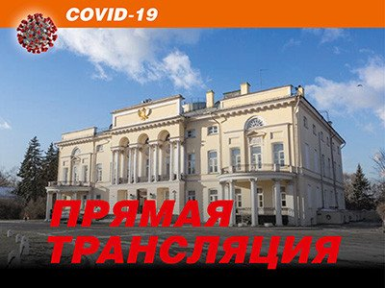
Компьютерные подходы к поиску фармакологических веществ для терапии COVID-19
Владимир Васильевич Поройков, член-корр. РАН
Институт биомедицинской химии (ИБМХ)
119121, Москва, Погодинская ул, 10, стр. 8
Научный совет РАН «Лечение COVID-19: новые методы» - 05.06.2020

Slide 2
Благодарности
Институт биомедицинской химии
ФГБОУ ДПО РМАНПО МЗ РФ
Арчаков А.И., академик РАН
Лисица А.В., академик РАН
Филимонов Д.А., к.ф.-м.н.
Лагунин А.А., д.б.н., проф. РАН
Веселовский А.В., д.б.н.
Дружиловский Д.С., к.б.н.
Дмитриев А.В., к.б.н.
Соболев Б.Н., к.б.н.
Скворцов В.С., к.б.н.
Погодин П.В., к.б.н.
Тарасова О.А., к.б.н.
Иванов С.М., к.б.н.
Гомазков О.А., д.б.н., проф.
Глориозова Т.А.
Столбов Л.А., соискатель
Карасев Д.А., соискатель
Савосина П.И., аспирант
Ионов Н.С., аспирант
Бизюкова Н.Ю., студент
Сухачев В.С., студент
Сычев Д.А., член-корр. РАН
Мирзаев К.Б., к.м.н.
Сычев И.Н., к.м.н.
ФНЦИРИП им. М.П. Чумакова РАН
Егоров А.М., академик РАН
Осолодкин Д.И., к.х.н.
National Cancer Institute, NIH, USA
Marc C. Nicklaus, Ph.D.
Nadya I. Tarasova, Ph.D.
Patiala University, Punjab, India
CSIR-IICT, Hyderabad, India
Rajesh K. Goel, Prof. Dr.
Narahari G. Sastry, Prof. Dr.
Исследование химико-биологического пространства очень больших баз данных потенциально синтезируемых соединений с целью поиска новых веществ с анти-ВИЧ активностью (грант РФФИ № 17-54-30015-НИЗ_а).
Подход к репозиционированию лекарств для социально-значимых и редких заболеваний, основанный на знаниях (грант РНФ № 16-45-02012)

Slide 3
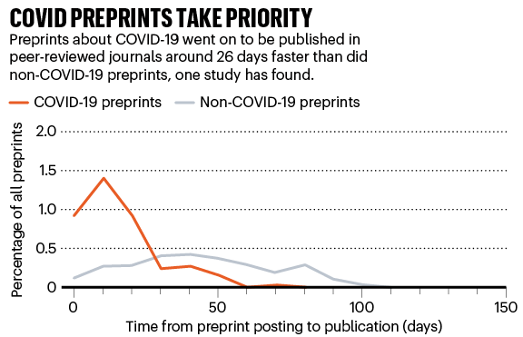
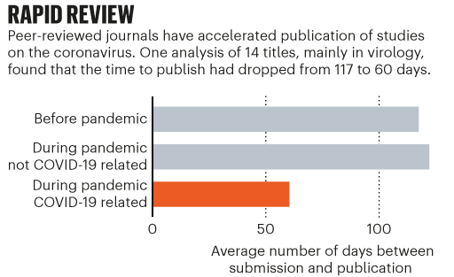
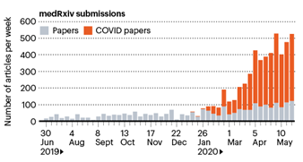
Свыше 19 тысяч публикаций по SARS-CoV-2/COVID-19 с 1 января 2020 года
Is this scientific publishing’s new normal?
The COVID-19 crisis has underlined just how fast and open science publishing can be. Preprint servers are overflowing with preliminary results, peer review is proceeding in record time and many journals have made relevant research free to read.
Nature Briefings, June 3rd, 2020

Slide 4
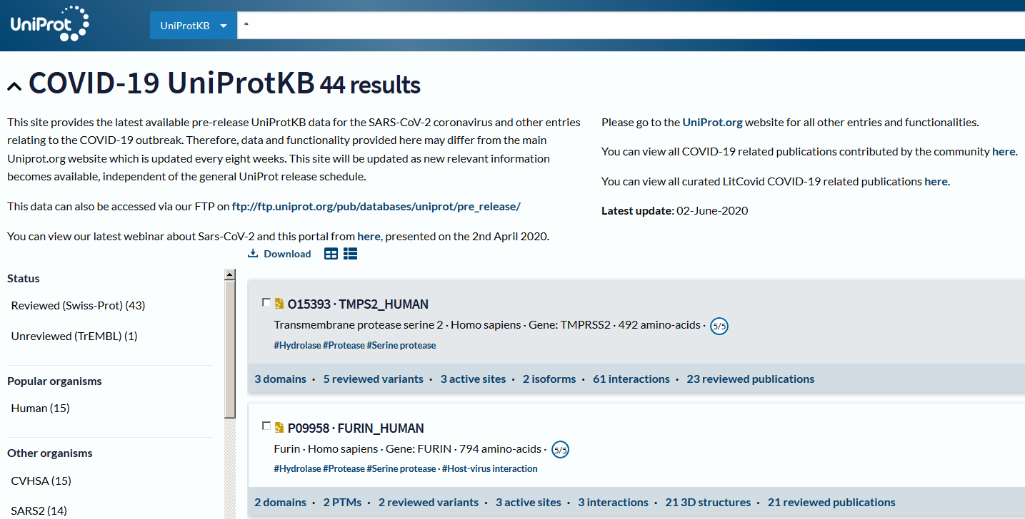
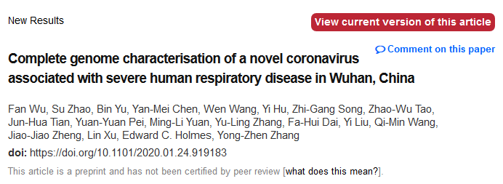
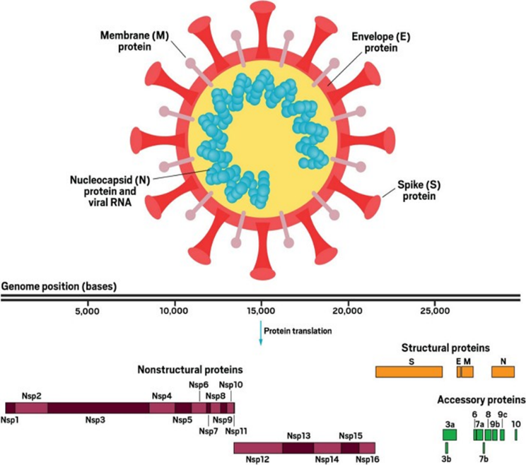
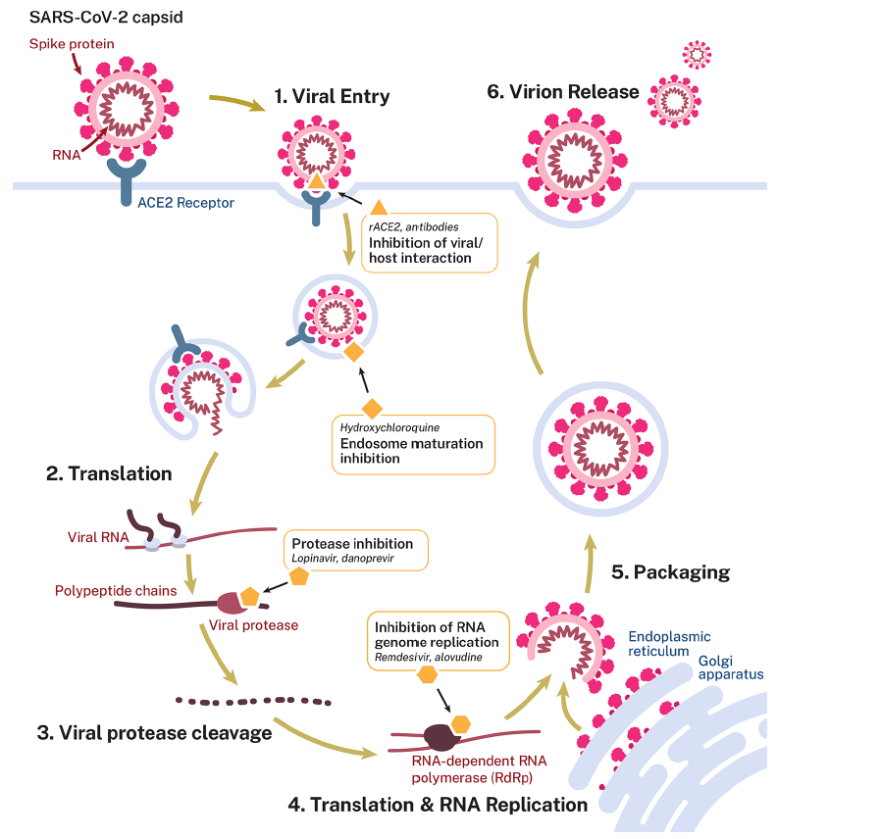
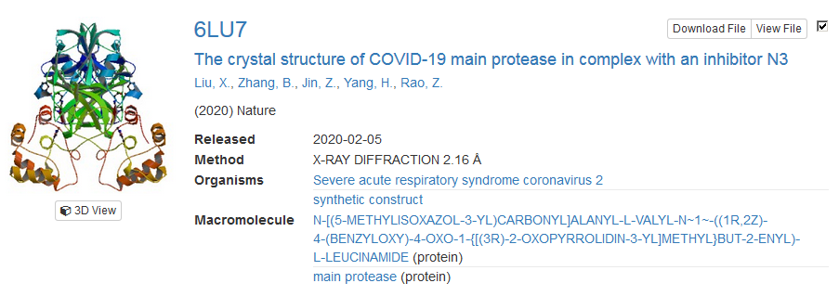
Определенные вехи в исследованиях SARS-CoV-2
25 января 2020 г.
4 июня 2020 г.
5 февраля 2020 г.
Адаптировано из Nature (DOI: 10.1038/s41433-020-0790-7) и bioRxiv (DOI: 10.1101/2020.03.12.988865)/C&EN/Shutterstock

Slide 5
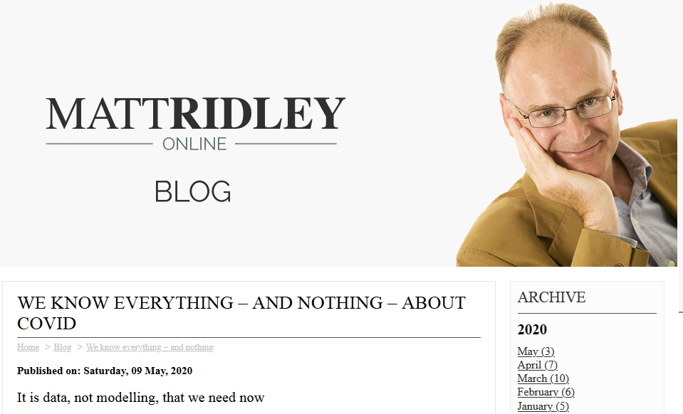
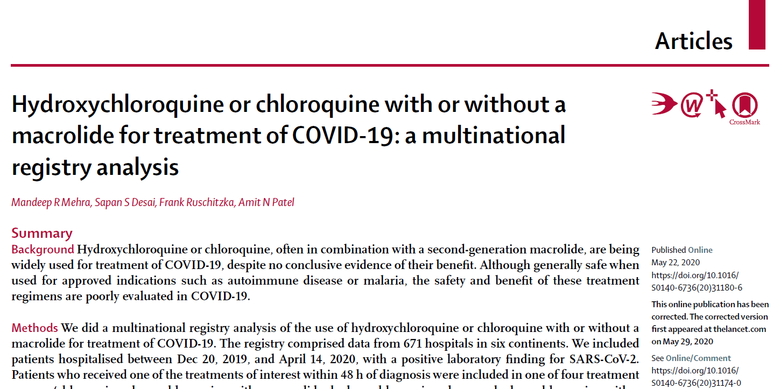
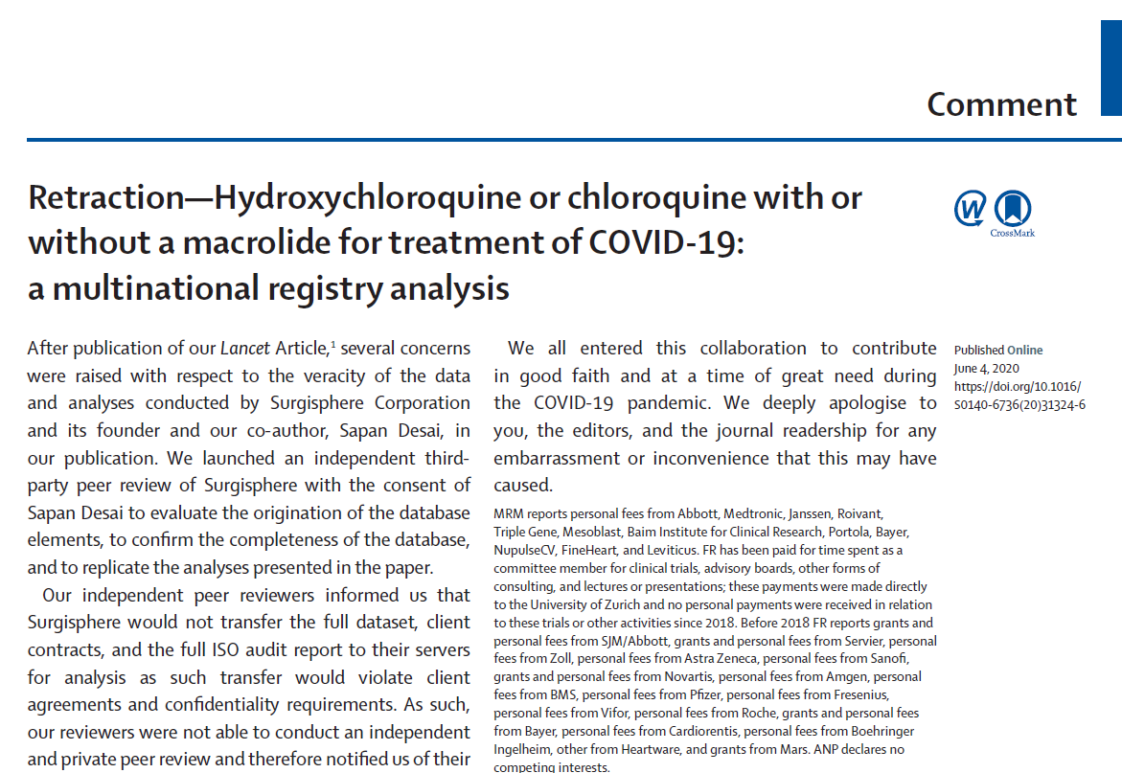
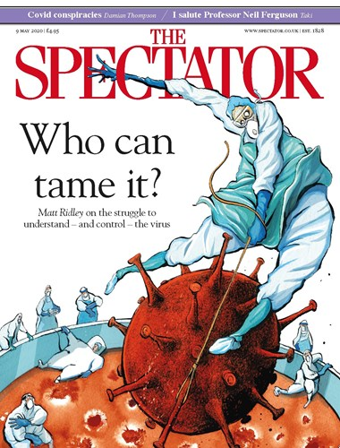
Мы знаем все о SARS-CoV-2, и ничего не знаем о нем
We know everything about Sars-CoV-2 and nothing about it. We can read every one of the (on average) 29,903 letters in its genome and know exactly how its 15 genes are transcribed into instructions to make which proteins. But we cannot figure out how it is spreading in enough detail to tell which parts of the lockdown of society are necessary and which are futile. Several months into the crisis we are still groping through a fog of ignorance and making mistakes. There is no such thing as ‘the science’.
This is not surprising or shameful; ignorance is the natural state of things. Every new disease is different and its epidemiology becomes clear only gradually and in retrospect. Is Covid-19 transmitted mainly by breath or by touching? Do children pass it on without getting sick? Why is it so much worse in Britain than Japan? Why are obese people especially at risk? How many people have had it? Are ventilators useless after all? Why is it not exploding in India and Africa? Will there be a second wave? We do not begin to have answers to these questions.
As a result, we don’t really know what works.
. . .
22 мая 2020 г.
4 июня 2020 г.
https://www.spectator.co.uk/article/we-know-everything-and-nothing-about-covid

Slide 6
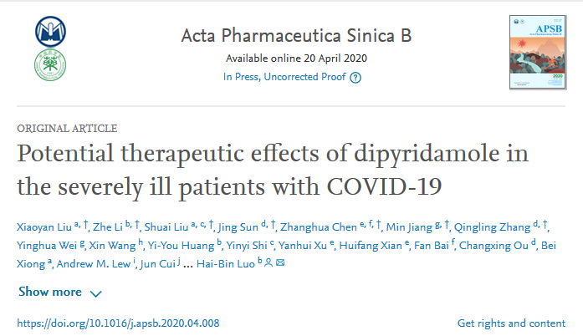
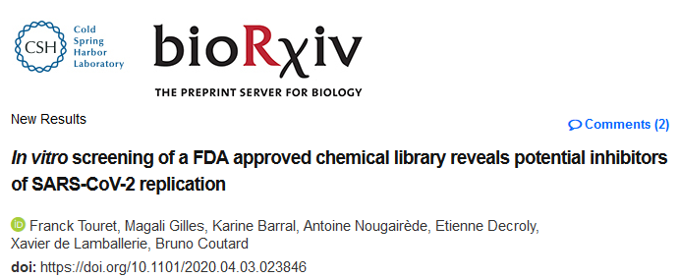
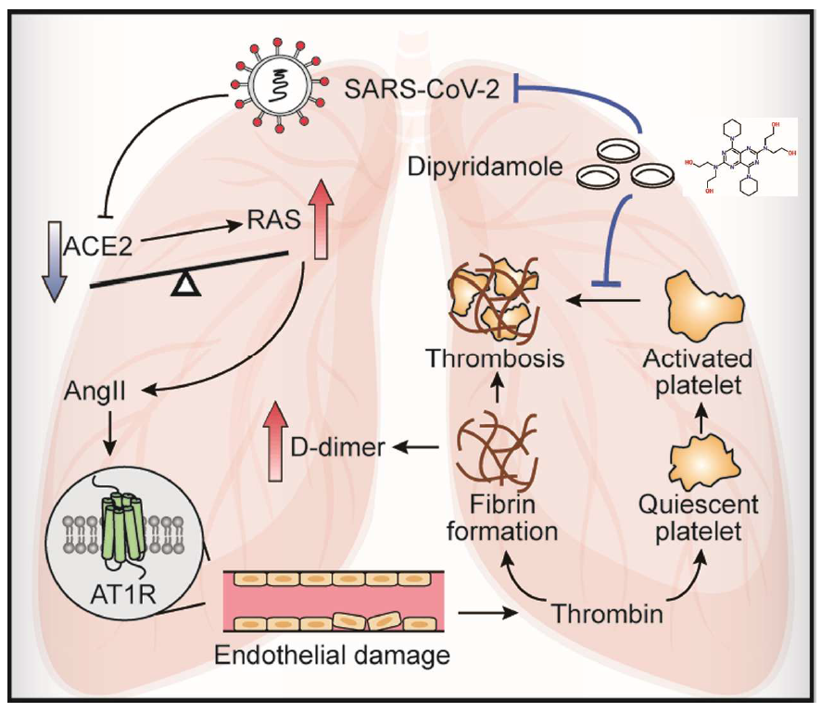
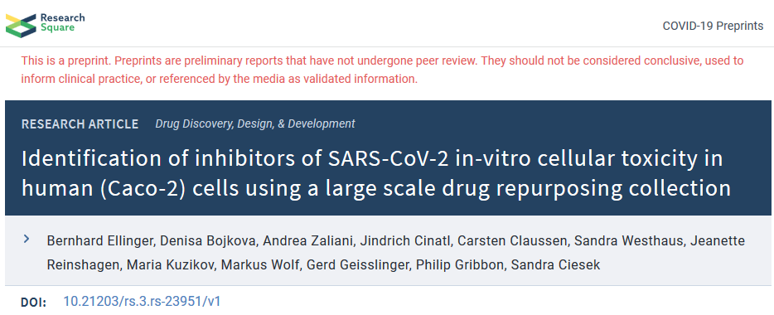
Попытки репозиционирования лекарств in silico и in vitro
5 апреля 2020 г.
Поступила в редакцию 26 марта 2020 г.
Протестировано 1520 соединений: 13 активно с EC50 < 40 мкМ
20 апреля 2020 г.
Протестировано 5632 соединений: 64 активно с IC50 < 20 мкМ

Slide 7
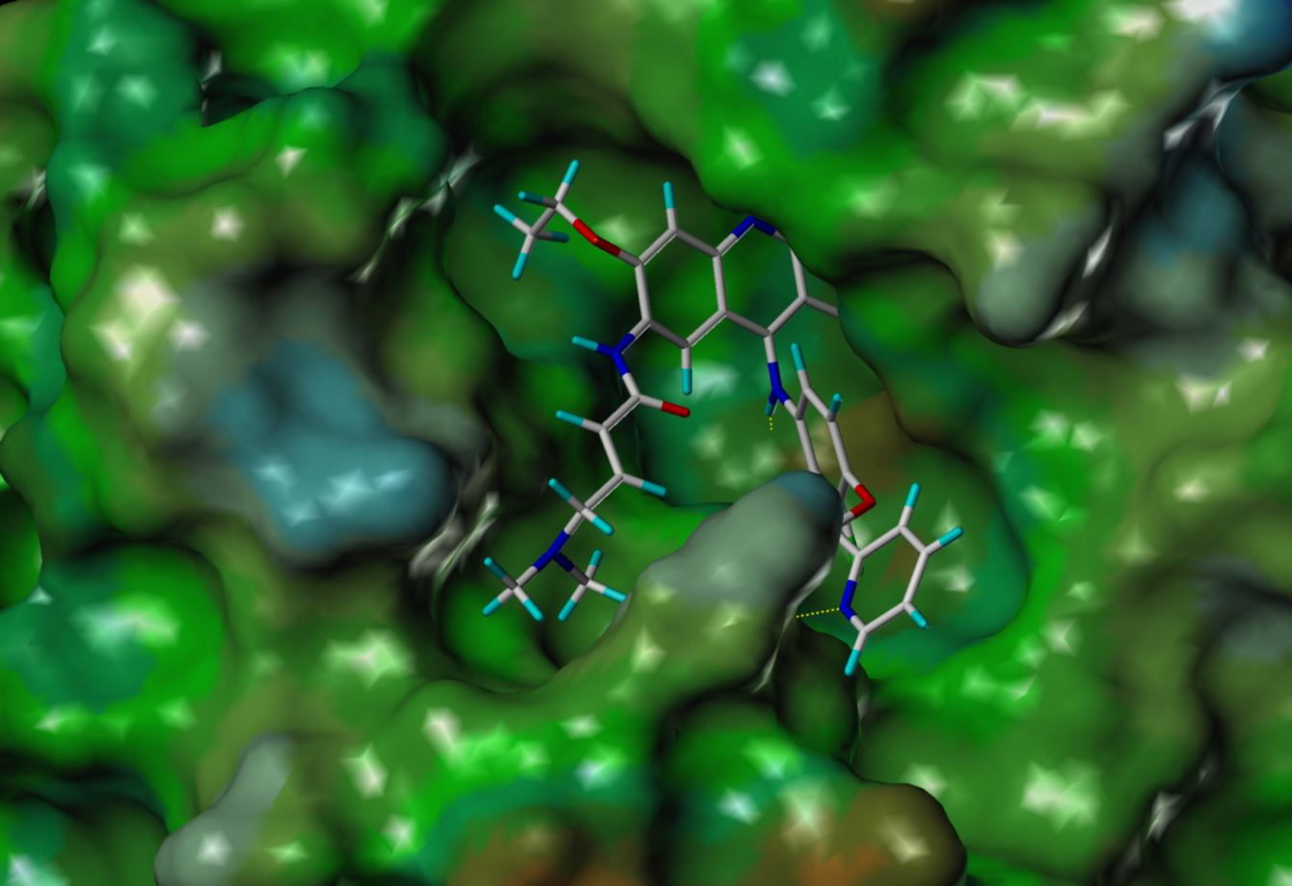
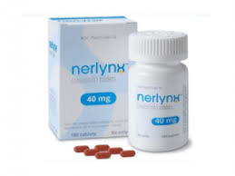
Нератиниб, как потенциальный ингибитор основной протеазы SARS-CoV-2
On February 25, 2020, the Food and Drug Administration approved neratinib (NERLYNX, Puma Biotechnology, Inc.) in combination with capecitabine for adult patients with advanced or metastatic HER2-positive breast cancer who have received two or more prior anti-HER2 based regimens in the metastatic setting.
Скворцов В.С. , Дружиловский Д.С. , Веселовский А.В. Потенциальные ингибиторы протеазы 3СLpro вируса COVID-19: репозиционирование лекарств. Biomedical Chemistry: Research and Methods 2020, 3(1), e00124. DOI: 10.18097/bmcrm00124

Slide 8
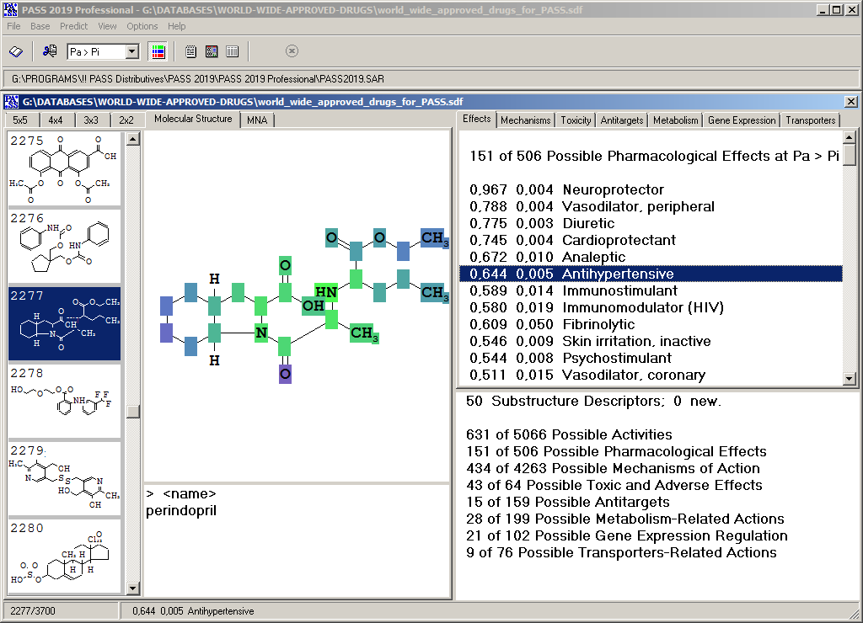
PASS: программа для предсказания спектров биологической активности
Прогнозирует 5 066 видов биологической активности со средней точностью 96% на основе анализа обучающей выборки, содержащей свыше 1 млн биологически активных соединений.
Поройков В.В., Филимонов Д.А., Глориозова Т.А. и др. Известия Академии наук. Серия химическая, 2019, № 12, 2143-2154.
Буров Ю.В., Корольченко Л.В., Поройков В.В. Бюлл. Всесоюзн. научн. центра по безопасности биологически активных веществ, 1990, № 1, 4-25.

Slide 9
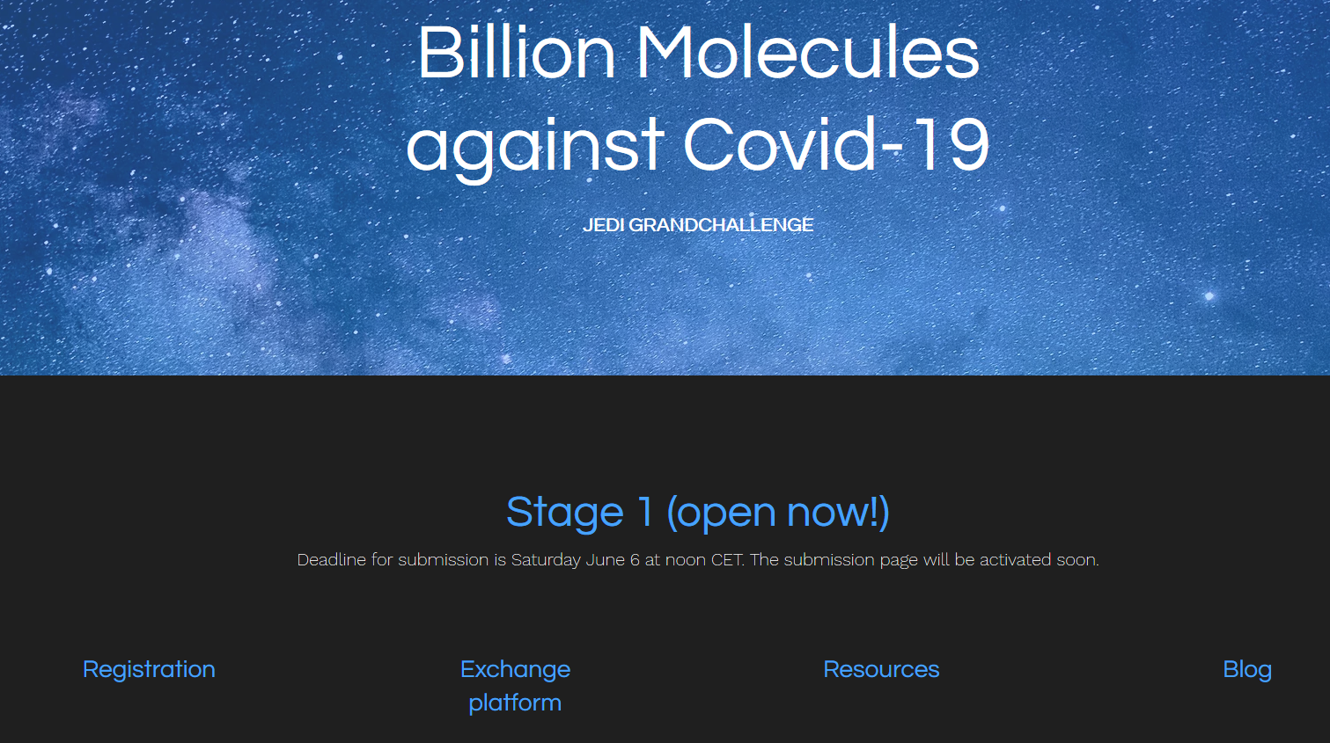
Joint European Disruptive Initiative: Grand Challenge Against Covid-19
https://www.covid19.jedi.group/

Slide 10
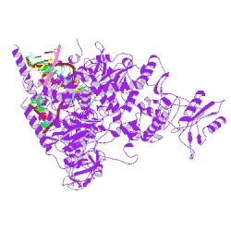
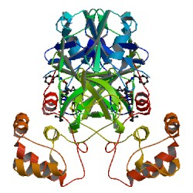
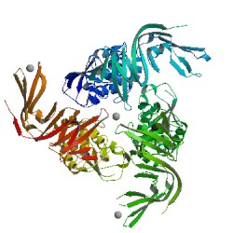
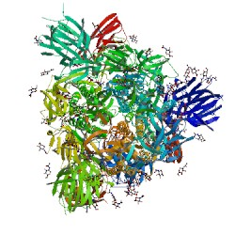
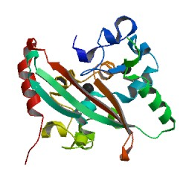
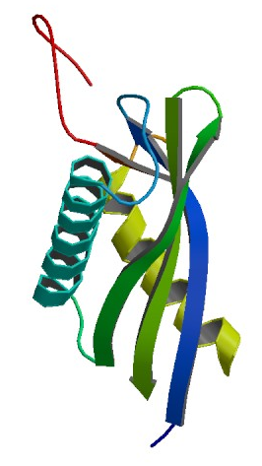
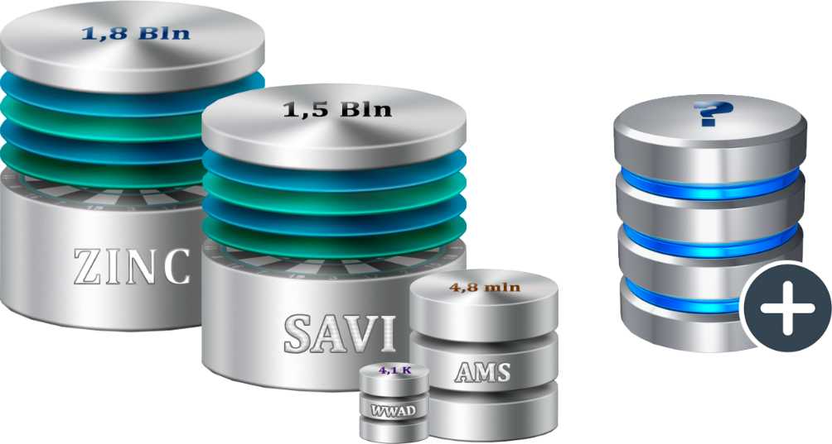
Цель: найти вещества, ингибирующие SARS-CoV-2 c IC₅₀<100 нМ
3C-Like Protease (3CLpro/Mpro)
RNA-dependent RNA-polymerase (RdRp)
Papain-like protease (PLpro)
Spike protein (Spike/S)
Nucleocapsid (N)
Transmembrane protease, serine 2 (TMPRSS2)
Виртуальный скрининг тремя независимыми компьютерными методами из более чем 1 млрд доступных соединений, включая разрешенные к медицинскому применению препараты.
ZINC URL [https://zinc15.docking.org/]
SAVI URL [https://cactus.nci.nih.gov/download/savi_download/]
AMS URL [https://www.aldrichmarketselect.com/]
WWAD URL [http://www.way2drug.com/dr/ww_drug_approved.php]

Slide 11
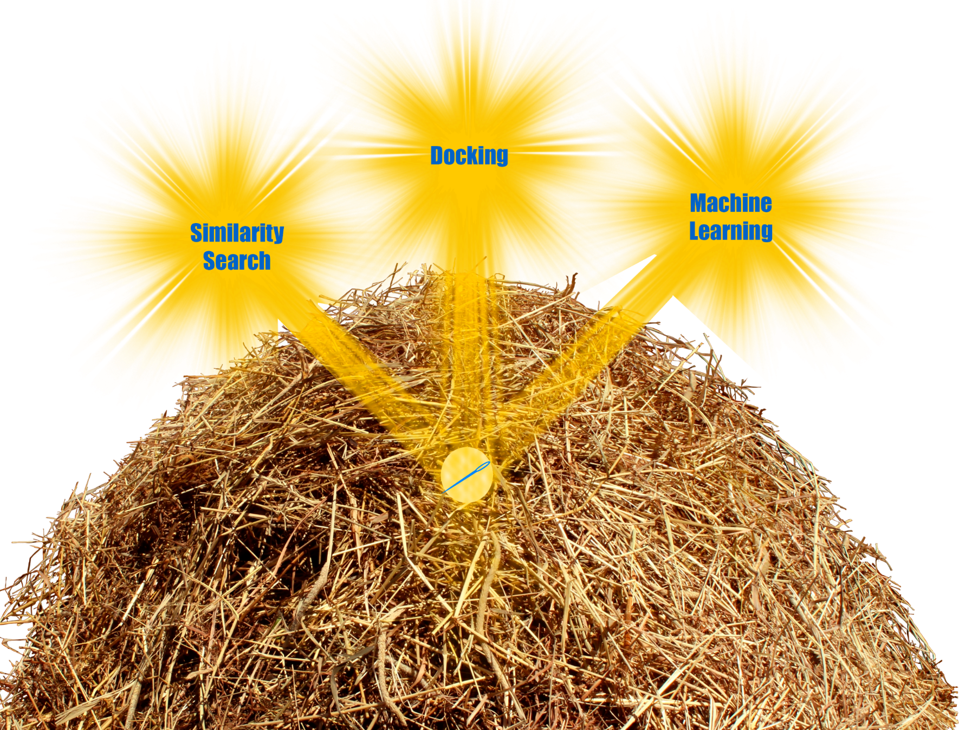
Поисковые исследования в больших химических данных: “Найти иголку в стоге сена”
При поддержке гранта РФФИ № 17-54-30015-НИЗ_а

Slide 12
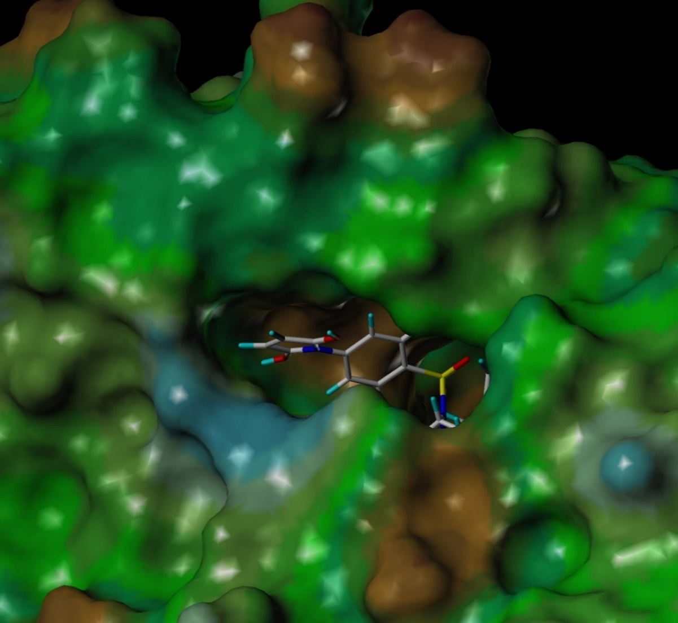
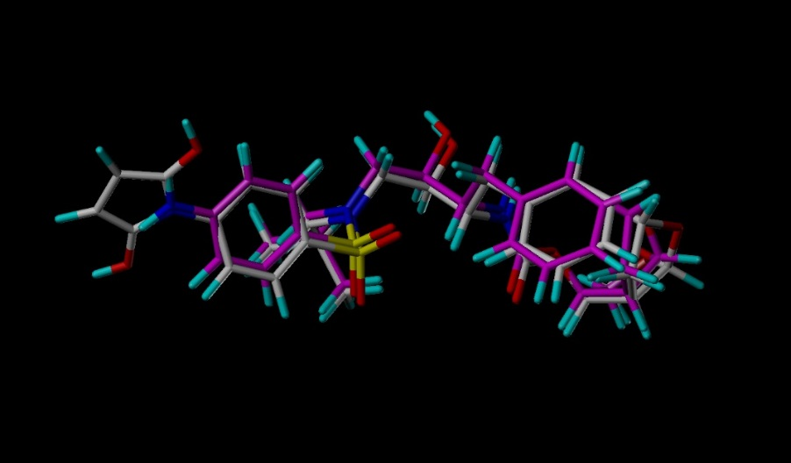
Структура нового соединения, найденного в SAVI в комплексе с протеазой ВИЧ-1
9A6A69BA66D806BA_98763A2B6A65FDD7_1031
Superposed with Darunavir
9A6A69BA66D806BA_98763A2B6A65FDD7_1031(MNA Tanimoto with Darunavir value is 0.78846)
При поддержке гранта РФФИ № 17-54-30015-НИЗ_а

Slide 13
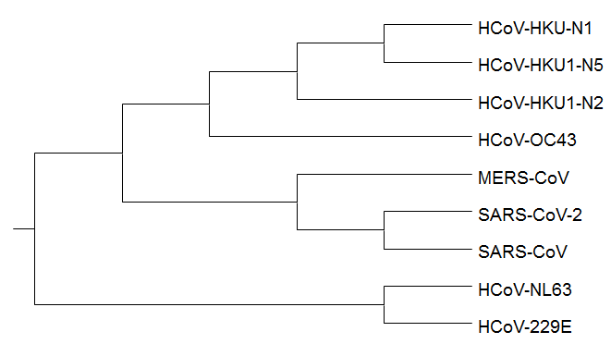
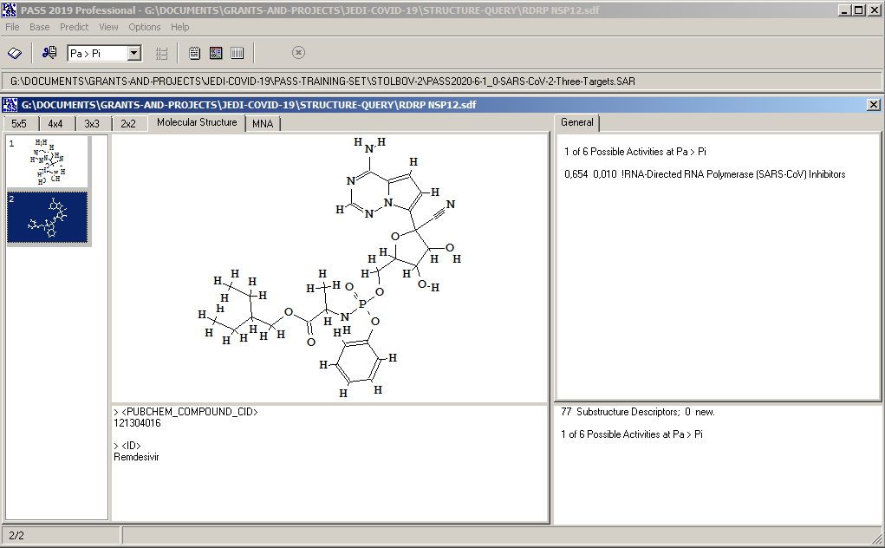
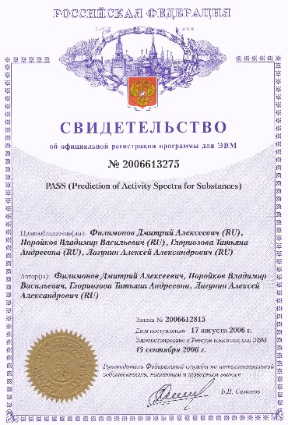
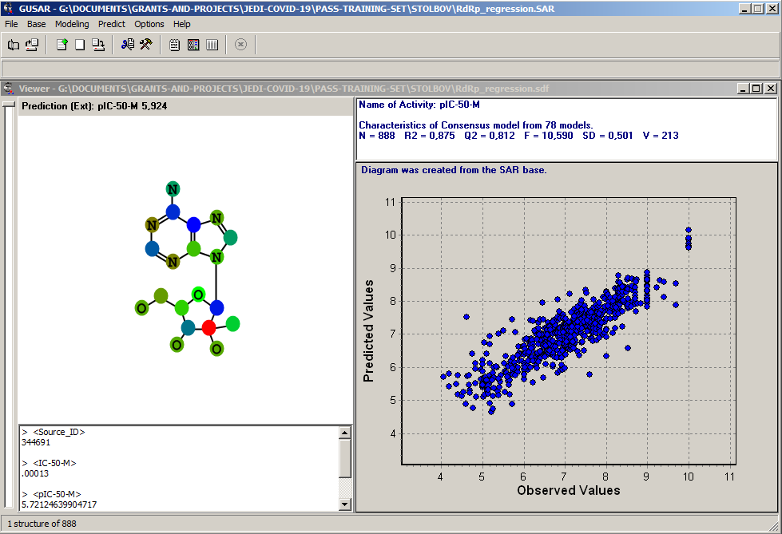
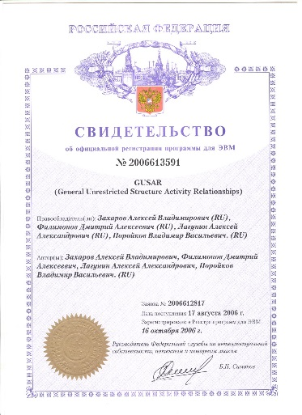
Подготовка обучающих выборок и обучение программ PASS и GUSAR
Эволюционное дерево РНК-зависимых
РНК-полимераз коронавирусов человека
Hepatitis C virus
Dengue virus
Coxsackievirus
Zika virus (ZIKV)
Другие вирусы, РНК-полимеразы которых проявляют структурно-функциональное
сходство с РНК-полимеразой SARS-CoV-2

Slide 14
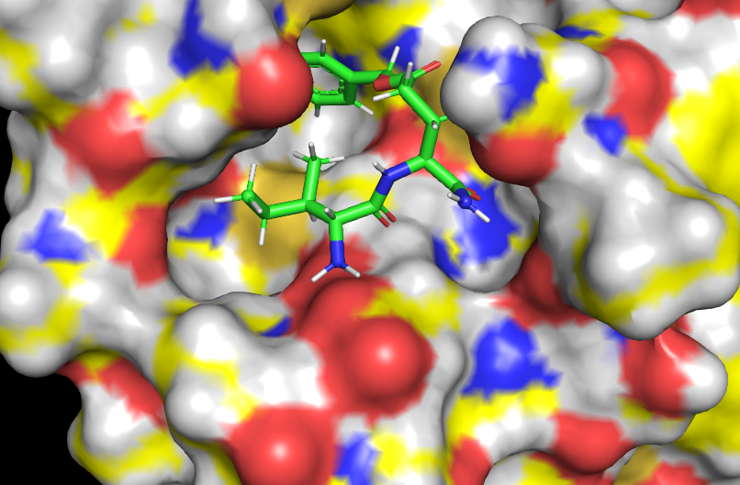
Наша текущая работа в рамках JEDI Grand Challenge
2 720 – 3CLpro
1 005 – RdRp
2 720 – PLpro
SimMNA
472 – 3CLpro
1 817 – RdRp
6 792 – PLpro
1 080 000 000 молекул
32 874 молекул (hits),
из них:
8 519 – 3CLpro
3 146 – RdRp
20 912 – PLpro
297 – TMPRSS2
Отобрано несколько потенциальных ингибиторов 3CLpro

Slide 15
Комплексный анализ проблемы фармакотерапии COVID-19
Поиск новых препаратов
Поддержка клинических фармакологов
Подготовка обучающих выборок
Обучение и валидация ИВС
Инфекция SARS-CoV-2
Отбор перспективных молекул на основе прогноза
Воспаление
Цитокиновый шторм
Аллергические реакции
Тестирование in vitro
Необходимость разработки тест-систем
Тромбозы
Тестирование in vivo
Сопутствующие заболевания
Клинические испытания
https://rmapo.ru/pharmacovid.html

